Slide 1
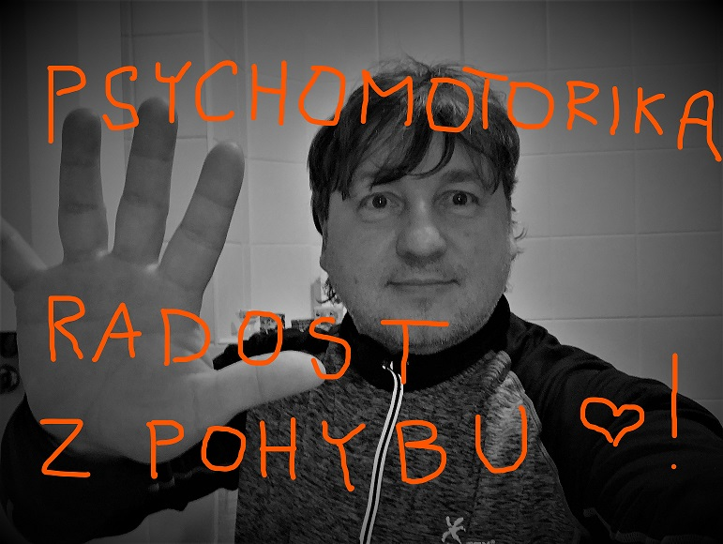

Slide 2
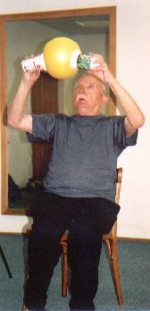
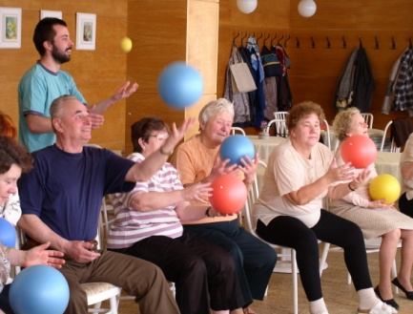
Psychomotorika
- poznávat vlastní tělo
- práce s materiály, s pomůckami – rozvoj manuální zručnosti
- soc. komunikace, sociální vztahy - spolupráce
- pozitivní citový prožitek, radost z pohybu
- celková harmonizace osobnosti
- obohacení i z pohledu cvičitele

Slide 3
Zásady
respektovat identitu jedince a chránit jeho důstojnost
respektovat jejich celkové zpomalení a chránit je před časovým stresem
aktivně, ale taktně ověřit možné komunikační bariéry a přizpůsobit jim komunikaci
při komunikaci se udržovat v zorném poli seniora, hovořit srozumitelně a dostatečně nahlas, udržovat neustále oční kontakt
u imobilních jedinců respektovat používání opěrných pomůcek
respektovat jejich fyzická a funkční omezení v důsledku stárnutí
prostředky a formy práce diferencovat podle věku, pohlaví, jejich úrovně pohybových schopností a dovedností, celkové zdatnosti a aktuálního psychického a zdravotního stavu

Slide 4
Zásady
cvičení by měla být bezpečná
přizpůsobit výběr psychomotorických cvičení a her dle cíle, kterého chceme dosáhnout (udržení funkčnosti pro aktivity denního života, dostat jedince zpět z disability do schopnosti provádět aktivity denního života)
při cvičení vytvářet příjemnou a optimistickou atmosféru, cvičence vhodně motivovat a podněcovat radost z pohybu, dávat možnost seniorům podílet se na vytváření cvičebního programu, navrhovat a realizovat vlastní nápady, modifikace při cvičení
dávat seniorům příležitost a prostor projevit se samostatně a tvůrčím způsobem
dávat dostatečný prostor pro vzájemnou spolupráci seniorů při realizaci psychomotorických cvičení a her

Slide 5
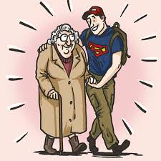
Komunikace je základ!!

